Slide 1



《冰冻双侠》课程设计期末展示
Jack Frost's final presentation
小组成员：潘樾、王晓宇
2024-01-06

Slide 2
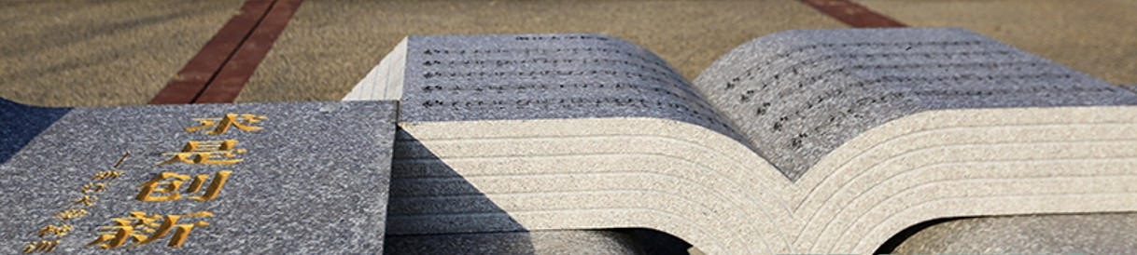



PART 01
游戏介绍(含演示视频)
Game’s introduction

Slide 3

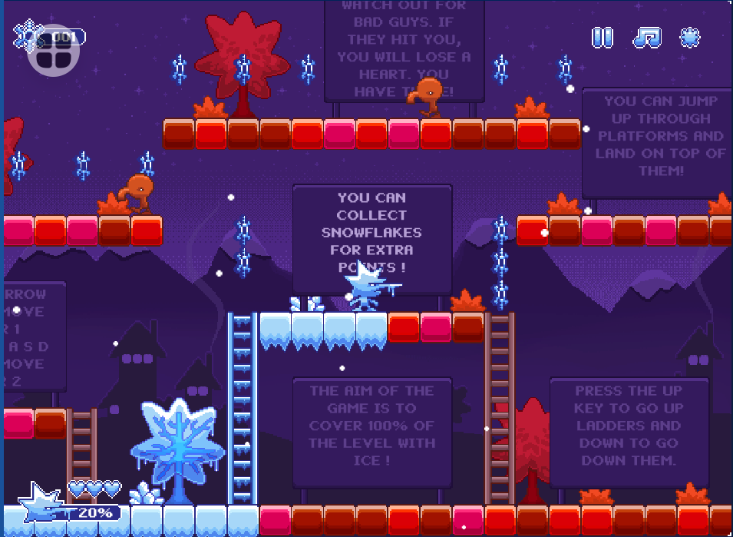

游戏介绍
原游戏展示
Notes:
玩家通过操作主角将画面中所有的可冰冻对象（包括地面、树、草和梯子）都变成冰。在进行冰冻的过程中，玩家需注意保持生命值，通过躲避，冰冻等手段规避怪物的攻击。

Slide 4
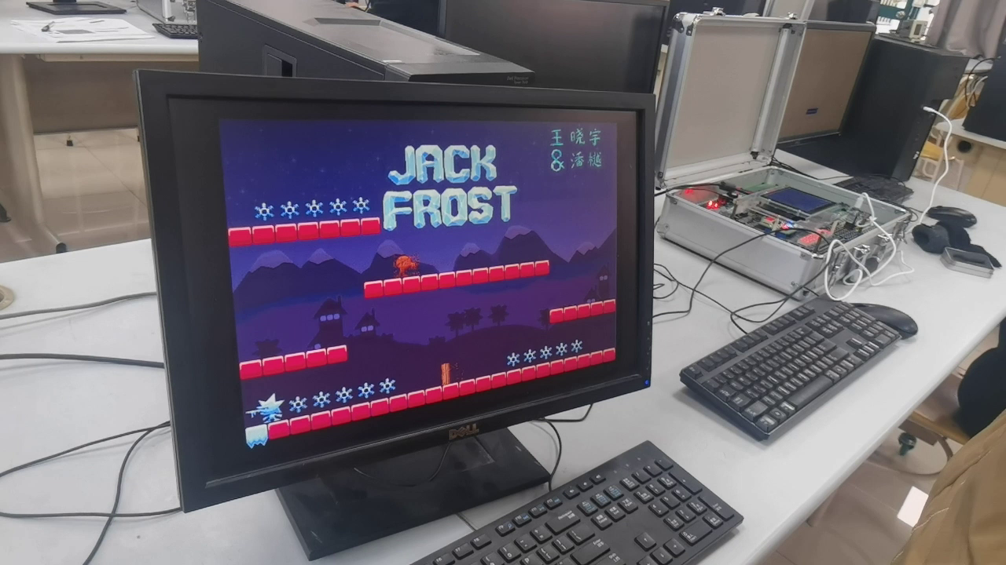
游戏介绍
游戏展示
Notes:
选择游玩模式，有单人和双人的，到设计的时候可能会考虑切掉一部分功能

Slide 5

PART 02
top模块及封装思路

Slide 6
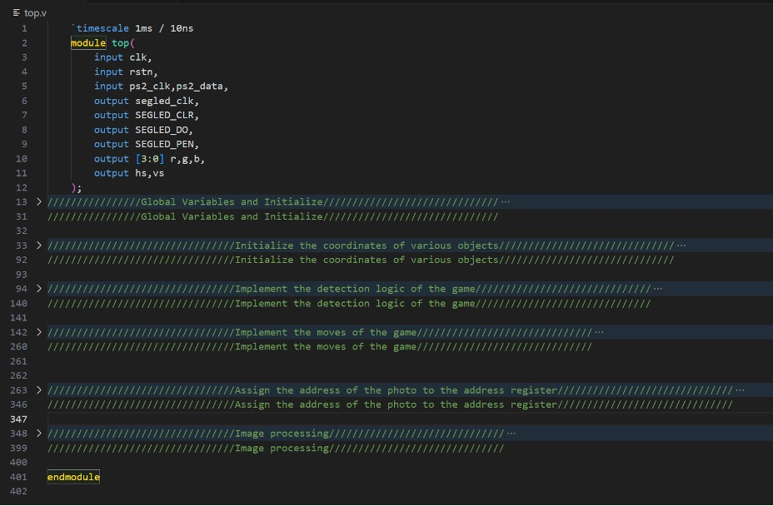
top模块及封装思路
top模块及封装思路

Slide 7
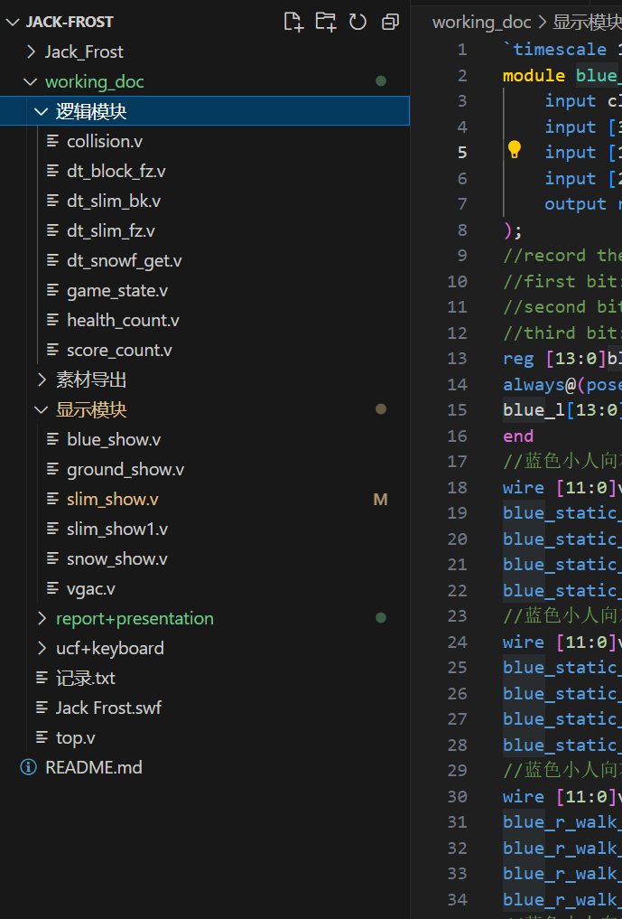
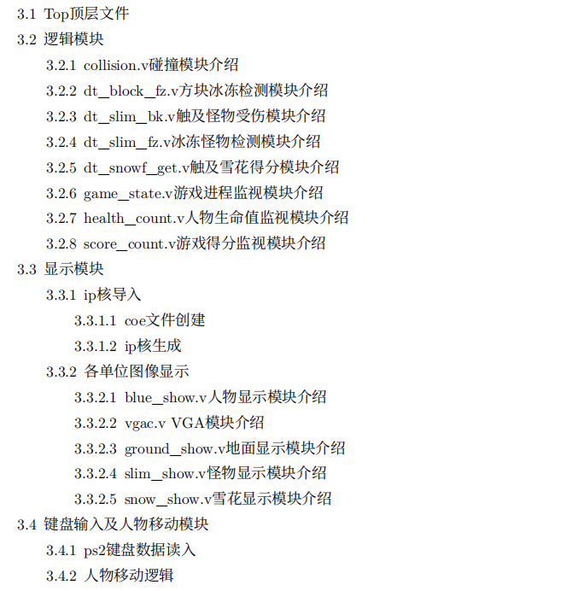
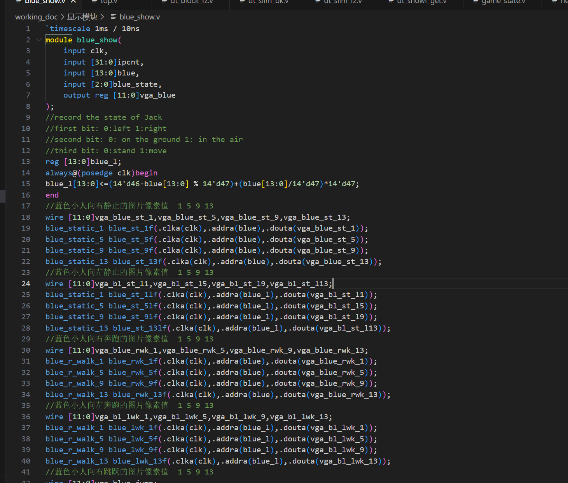
top模块及封装思路
top模块及封装思路

Slide 8
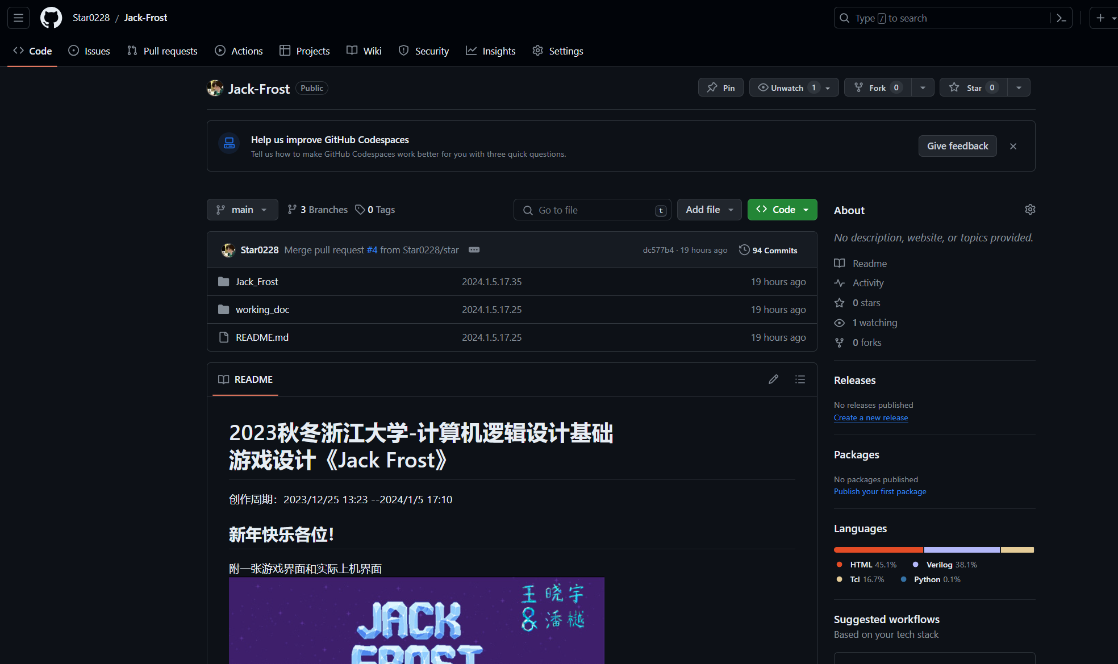
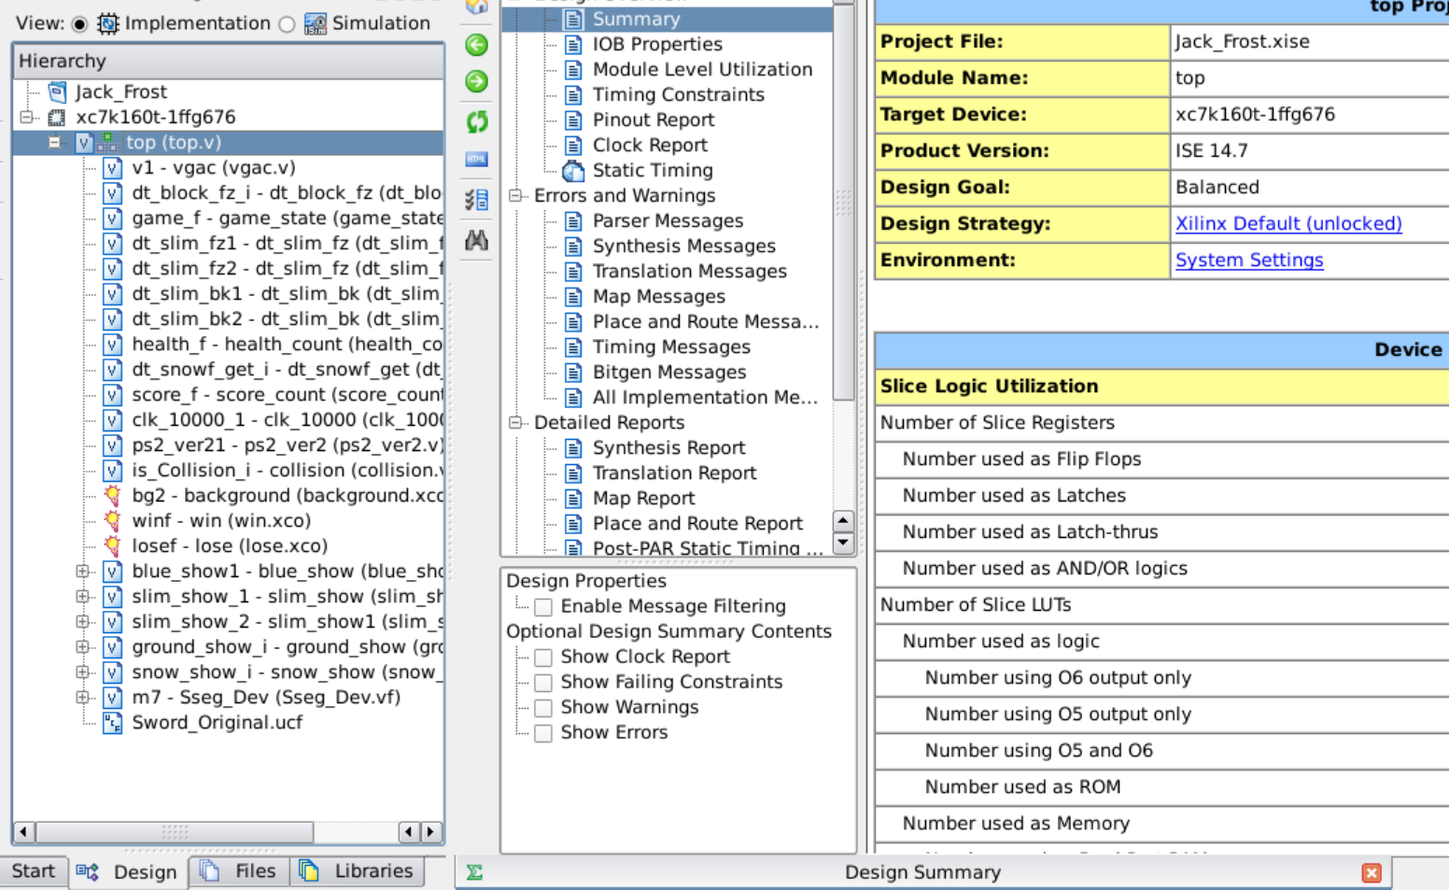
top模块及封装思路
top模块及封装思路
GitHub⽹站：https://github.com/Star0228/Jack-Frost

Slide 9

展示结束 感谢聆听！
小组成员：潘樾、王晓宇
2024/01/06

